Slide 1



CHƯƠNG 8:
ĐỘNG VẬT VÀ ĐỜI SỐNG CON NGƯỜI
Giáo viên : Cô Như Thủy

Slide 2

TỔNG QUAN
Số lượng loài động vật: 1.5 triệu loài.
Đặc điểm hình thái
Số lượng loài
Tập tính
Đa dạng sinh học
Đới lạnh
Môi trường sống
Đời nóng
Nhiệt đới gió mùa

Slide 3
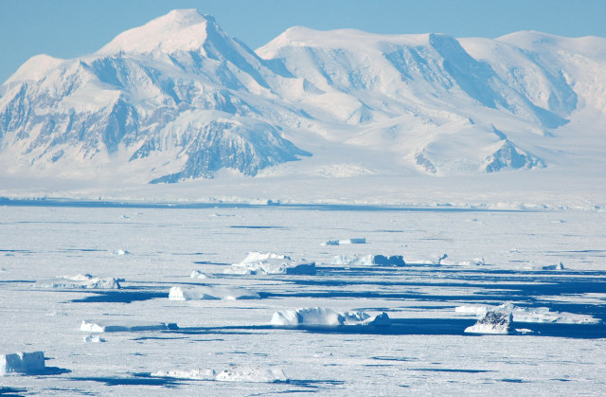
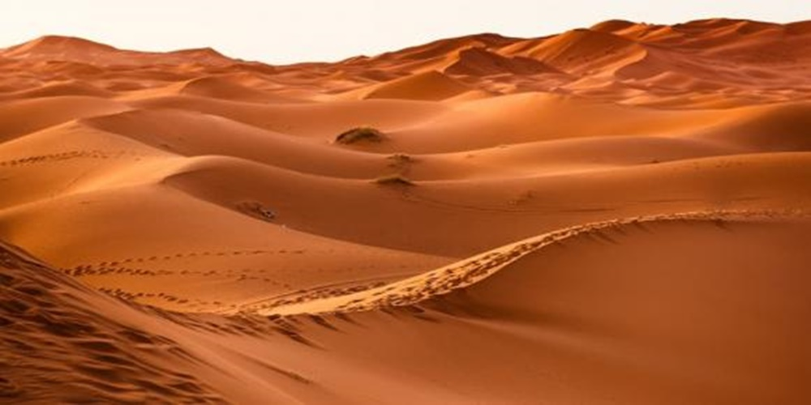
MÔI TRƯỜNG KHẮT NGHIỆT NHƯ THẾ NÀY THÌ SỰ ĐA DẠNG ĐỘNG VẬT SẼ NHƯ THẾ NÀO ?
Bắc cực
Sa mạc

Slide 4
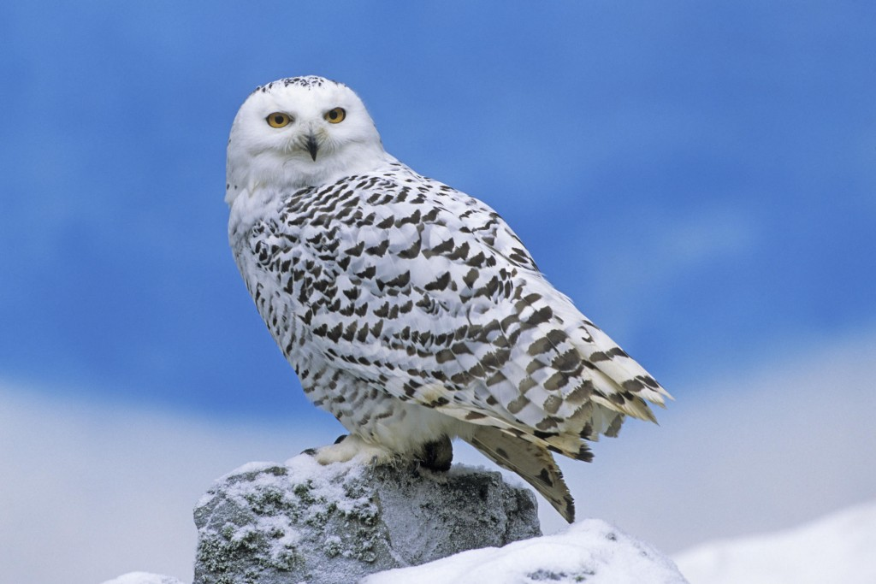
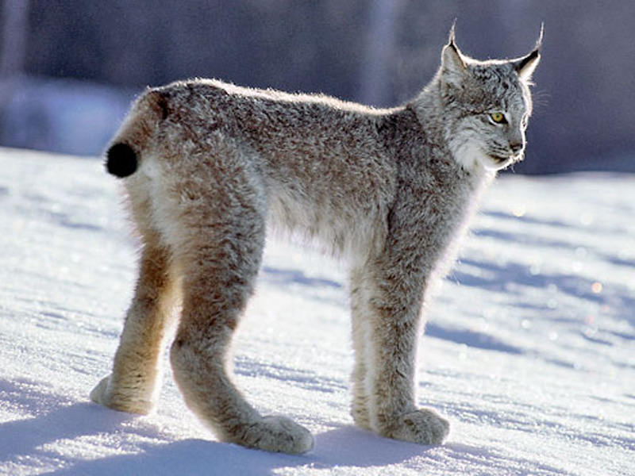
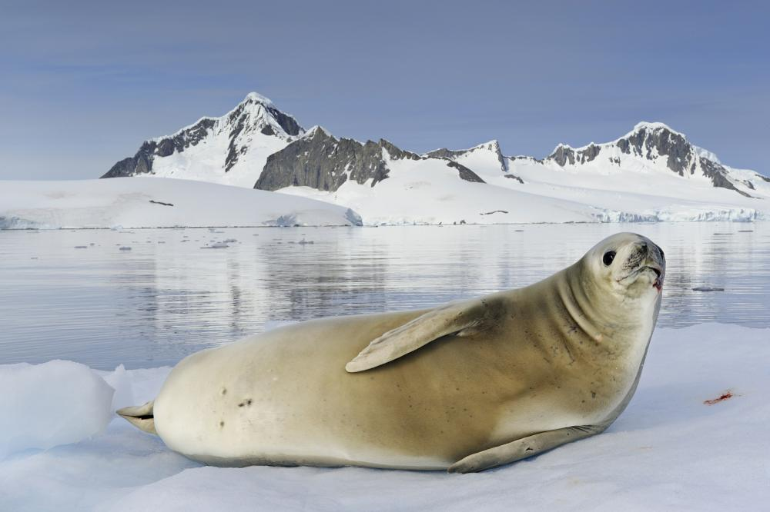

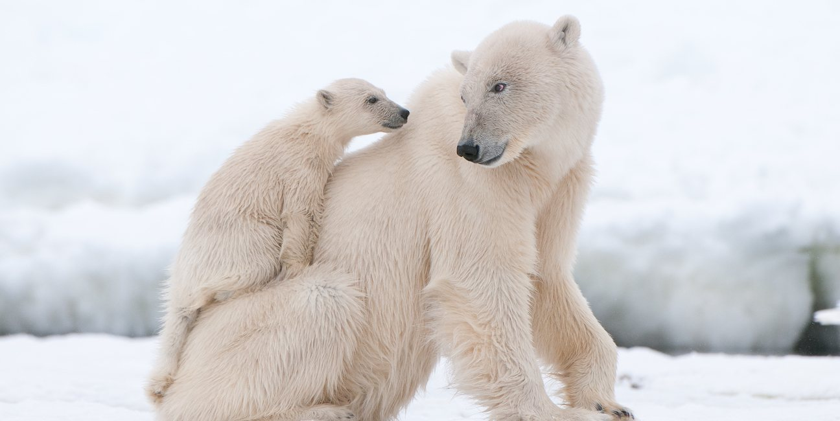
BÀI 57 : ĐA DẠNG SINH HỌC
I. Đa dạng động vật ở đới lạnh
Gấu Bắc cực
Cú tuyết
Linh miêu Canada
Hải mã

Slide 5
Video sự kì diệu của Bắc cực
Hãy cho kể 1 số đặc điểm của động vật thích nghi được với môi trường đới lạnh

Slide 6

BÀI 57 : ĐA DẠNG SINH HỌC
I. Đa dạng động vật ở đới lạnh
Bộ lông
Tập tính
Cơ thể
Bộ lông rậm
Giữ nhiệt cho cơ thể, màu giống tuyết dễ lẫn trốn kẻ thù
Lớp mỡ dưới
Giữ nhiệt, dự trữ năng lượng chống rét
Ngủ đông
dự trữ năng lượng chống rét

Slide 7
BÀI 57 : ĐA DẠNG SINH HỌC
I. Đa dạng động vật ở đới lạnh
Đặc điểm thích nghi:
+ Bộ lông dày rậm, lớp mỡ dưới dạ dày.
+ Có bông màu trắng.
+ Ngủ đông, di cư về mùa đồng.
+ Hoạt động ban ngày vào mùa hạ

Slide 8
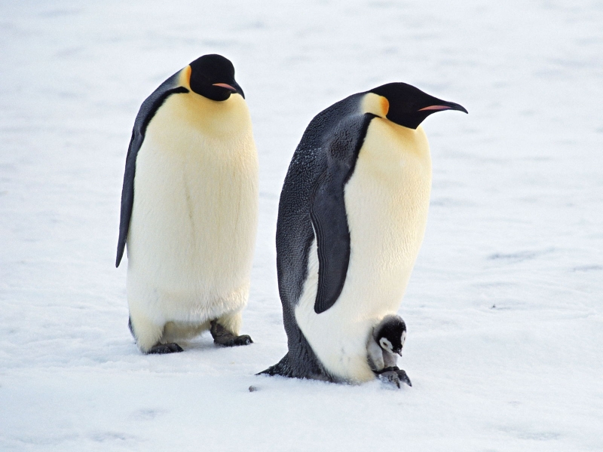
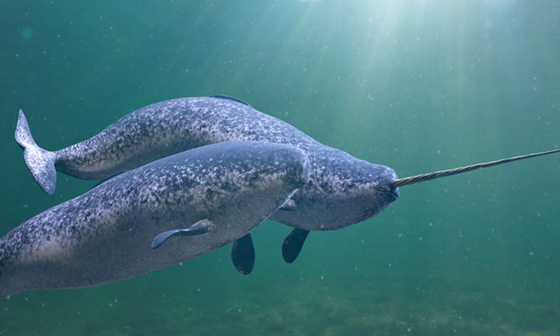
Một số động vật tiêu biểu
Gấu Bắc cực
Cú tuyết
Linh miêu Canada
Hải mã
Chim cánh cục
Kỳ lân

Slide 9
PHIẾU HỌC TẬP
BÀI 57: ĐA DẠNG SINH HỌC
I. ĐA DẠNG ĐỘNG VẬT
- Đa dạng sinh học được biểu thị bằng…………….…. Sự đa dạng về loài được biểu thị bằng…………………… và …………………………...
Các môi trường của Trái Đất như: các môi trường đới lạnh, đới ôn hòa, nhiệt đới, nhiệt đới gió mùa, hoang mạc,.. Đó cũng là 1 phần tạo nên sự đa dạng của sinh học.
Số lượng loài
Đặc điểm hình thái
tập tính

Slide 10
PHIẾU HỌC TẬP
BÀI 57: ĐA DẠNG SINH HỌC
II. ĐA DẠNG SINH HỌC ĐỘNG VẬT Ở MÔI TRƯỜNG ĐỚI LẠNH
- Điều kiện khí hậu: khắc nghiệt, chủ yếu là mùa đông, thời gian mùa hè ngắn, băng tuyết phủ gần như quanh năm.
- Đặc điểm sinh vật:
+ Thực vật thưa thớt, thấp lùn, chỉ có 1 số loài.
+ Động vật: chỉ có 1 số ít loài tồn tại, có đặc điểm thích nghi với khí hậu lạnh giá (gấu trắng, hải cầu, cá voi, chim cánh cụt.
* Cấu tạo
+ Bộ lông dày:………………………………………………………….
+ Mỡ dưới da dày: ……………………………………………………………………
+ Lông màu trắng (mùa đông): ………………………………….
* Tập tính:
+ Ngủ đông để …………………………………….hoặc di cư tránh rét, tìm nơi ấm áp
+ Hoạt động ban ngày (thời tiết ấm hơn, tận dụng được …………….): chồn, cáo, cú trắng...
Giữ nhiệt cho cơ thể
Giữ nhiệt, dự trữ năng lượng chống rét
màu giống tuyết dễ lẫn trốn kẻ thù
tiết kiệm năng lượng
Nguồn nhiệt

Slide 11
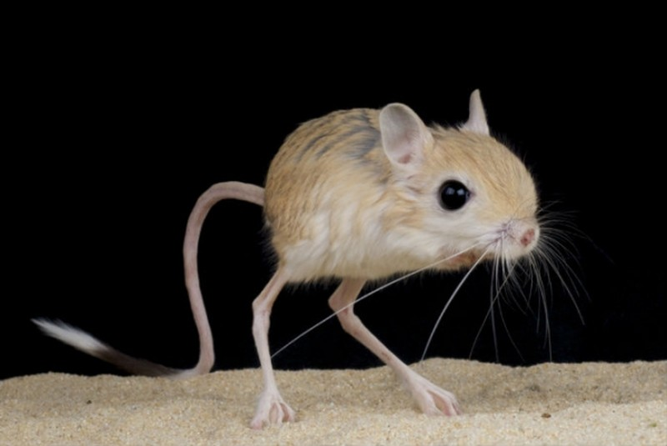
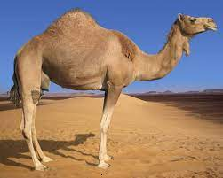
BÀI 57 : ĐA DẠNG SINH HỌC
II. Đa dạng động vật ở môi trường hoang mạc và đới nóng
Động vật có những đặc điểm như thế nào để thích nghi với môi trường hoang mạc và đới nóng?

Slide 12

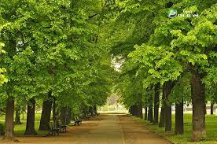
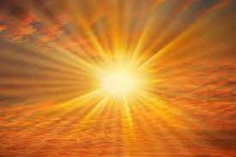
BÀI 57 : ĐA DẠNG SINH HỌC
II. Đa dạng động vật ở môi trường hoang mạc và đới nóng
Thực vật kém phát triển
Nhiệt độ cao
Nguồn nước hạn hẹp
Động vật: ít loài và có những đặc trưng đối với khí hậu khô và nóng.

Slide 13
BÀI 57 : ĐA DẠNG SINH HỌC
II. Đa dạng động vật ở môi trường hoang mạc và đới nóng
Hãy kể tên một số động vật sống ở sa mạc mà em biết ?

Slide 14
Video sự kì diệu của Bắc cực

Slide 15
II. Đa dạng động vật ở môi trường hoang mạc và đới nóng
Chân cao móng rộng , có đệm thịt dày
Chân dài
Bướu mỡ ở Lạc Đà
Có bộ lông nhạt giống màu cát
Hoạt động chủ yếu vào ban đêm
Có khả năng đi xa, có khả năng nhịn khát
Di chuyển bằng cách quăng thân
Có tập tính vùi sâu trong cát
Chuột nhảy
Lạc đà

Slide 16
PHIẾU HỌC TẬP
III. ĐA DẠNG SINH HỌC ĐỘNG VẬT Ở MÔI TRƯỜNG HOANG MẠC ĐỚI NÓNG
- Điều kiện khí hậu: rất nóng và khô, vực nước rất hiểm và phân bố rải rác xa nhau.
- Đặc điểm sinh vật:
+ Thực vật nhỏ, xơ xác.
+ Động vật: ít loài và có những đặc trưng đối với khí hậu khô và nóng.
- Đặc điểm của động vật thích nghi với khí hậu khô nóng (hoang mạc)
* Cấu tạo:
+ Chân dài: ………………………………………………………………………………………..
+ Chân cao, móng rộng, đệm thịt dày: ……………………………………………………………
+ Bướu mỡ lạc đà:……………………………. (nước trao đổi chất)
+ Màu lông nhạt, giống màu: …………………………………………………………………….
* Tập tính:
+ Mỗi bước nhảy cao và xa, di chuyển bằng cách quăng thân: ………………………………….
+ Hoạt động vào ban đêm: …………………………………………………………………….
+ Khả năng đi xa tốt, nhịn khát: ……………………………………………………………………..
hạn chế ảnh hưởng của cát nóng
không bị lún, đệm thịt chống nóng
dự trữ mỡ
giống màu môi trường
hạn chế tiếp xúc với cát nóng.
tránh nóng ban ngày
tìm nguồn nước

Slide 17
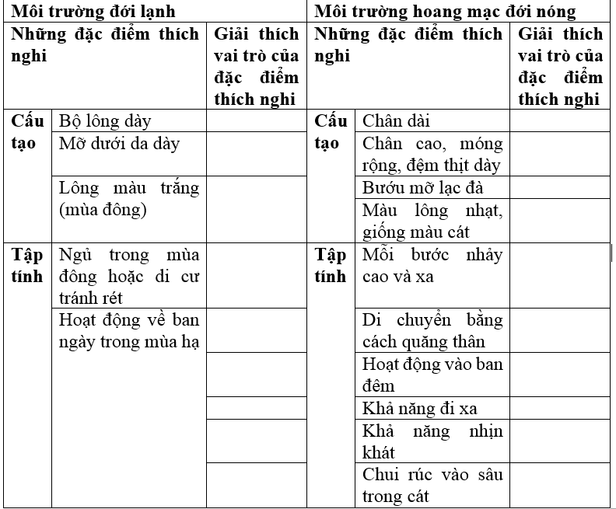

Slide 18
Sự thích nghi của động vật đới lạnh
Những đặc điểm thích nghi |  | Giải thích vai trò
Cấu tạo | Bộ lông dày | Giữ nhiệt cho cơ thể
 | Lớp mỡ dưới da dày | Giữ nhiệt, dự trữ năng lượng chống rét
 | Lông màu trắng (mùa đông) | Dễ lẫn với tuyết che mất kẻ thù
Tập tính | Ngủ hoặc di cư tránh rét trong mùa đông | Tiết kiệm, năng lượng Tránh rét, tìm nơi ấm áp
 | Hoạt động về ban ngày trong mùa hạ | Tận dụng nguồn nhiệt từ mặt trời

Slide 19
Những đặc điểm thích nghi động vật đới nóng |  | Giải thích vai trò
Cấu tạo | Chân dài | Nâng cao cơ thể với cát nóng
 | Chân cao, móng rộng, đệm thịt dày | Chống lún, đệm thịt chóng nóng.
 | Bướu mỡ lạc đà | Nơi dự trữ mỡ
 | Màu lông nhạt, giống màu cát | Dễ ngụy trang
Tập tính | Mỗi bước nhảy cao và xa | Hạn chế tiếp xúc với cát nóng
 | Di chuyển bằng cách quăng thân | Hạn chế tiếp xúc với cát nóng
 | Hoạt động vào ban đêm | Tránh ánh nắng gay gắt ban ngày
 | Khả năng đi xa | Tìm kiếm nguồn nước
 | Khả năng nhịn khát | Thích nghi với đời sống khô cạn
 | Chui rúc vào sâu trong cát | Chống nóng
Sự thích nghi của động vật đới nóng

Slide 20
Tại sao số loài động vật ở môi trường đới lạnh và hoang mạc đới nóng lại ít ?
Vì ở những nhiệt độ khắt nghiệt như trên, chỉ có những loài thích nghi hoàn toàn với đời sống ở môi trường đới lạnh hoặc hoang mạc đới nóng mới có thể tồn tại và phát triển được nên số lượng loài ít

Slide 21
PHIẾU HỌC TẬP
BÀI 57: ĐA DẠNG SINH HỌC
I. ĐA DẠNG ĐỘNG VẬT
- Đa dạng sinh học được biểu thị bằng…………………. Sự đa dạng về loài được biểu thị bằng…………………… và …………………………...
Các môi trường của Trái Đất như: các môi trường đới lạnh, đới ôn hòa, nhiệt đới, nhiệt đới gió mùa, hoang mạc,.. Đó cũng là 1 phần tạo nên sự đa dạng của sinh học.
II. ĐA DẠNG SINH HỌC ĐỘNG VẬT Ở MÔI TRƯỜNG ĐỚI LẠNH
- Điều kiện khí hậu: khắc nghiệt, chủ yếu là mùa đông, thời gian mùa hè ngắn, băng tuyết phủ gần như quanh năm.
- Đặc điểm sinh vật:
+ Thực vật thưa thớt, thấp lùn, chỉ có 1 số loài.
+ Động vật: chỉ có 1 số ít loài tồn tại, có đặc điểm thích nghi với khí hậu lạnh giá (gấu trắng, hải cầu, cá voi, chim cánh cụt. * Cấu tạo
+ Bộ lông dày:……………………………………………………………………………………………………………….
+ Mỡ dưới da dày: ……………………………………………………………………………………………………………
+ Lông màu trắng (mùa đông): ……………………………………………………………………………………………….
* Tập tính:
+ Ngủ đông để …………………………………….hoặc di cư tránh rét, tìm nơi ấm áp
+ Hoạt động ban ngày (thời tiết ấm hơn, tận dụng được …………….): chồn, cáo, cú trắng...

Slide 22
PHIẾU HỌC TẬP
III. ĐA DẠNG SINH HỌC ĐỘNG VẬT Ở MÔI TRƯỜNG HOANG MẠC ĐỚI NÓNG
- Điều kiện khí hậu: rất nóng và khô, vực nước rất hiểm và phân bố rải rác xa nhau.
- Đặc điểm sinh vật:
+ Thực vật nhỏ, xơ xác.
+ Động vật: ít loài và có những đặc trưng đối với khí hậu khô và nóng.
- Đặc điểm của động vật thích nghi với khí hậu khô nóng (hoang mạc)
* Cấu tạo:
+ Chân dài: ……………………………………………………………………………………………..
+ Chân cao, móng rộng, đệm thịt dày: …………………………………………………………………
+ Bướu mỡ lạc đà:……………………………. (nước trao đổi chất)
+ Màu lông nhạt, giống màu: ………………………………………………………………………….
* Tập tính:
+ Mỗi bước nhảy cao và xa, di chuyển bằng cách quăng thân: ……………………………………….
+ Hoạt động vào ban đêm: …………………………………………………………………………….
+ Khả năng đi xa tốt, nhịn khát:………………………………………………………………………..

Slide 23
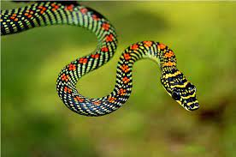
Điều bí mật
1
2
4
3
5

Slide 24

Củng cố
Câu 1. Tiêu chí nào dưới đây biểu thị sự đa dạng sinh học?
A. Số lượng loài trong quần thể.
B. Số lượng cá thể trong quần xã.
C. Số lượng loài.
D. Số lượng cá thể trong một loài.

Slide 25
Điều bí mật
2
4
3
5

Slide 26
Câu 2. Lớp mỡ rất dày ở chim cánh cụt có vai trò gì?
A. Giúp chim giữ nhiệt cho cơ thể.
B. Dự trữ năng lượng chống rét.
C. Giúp chim dễ nổi khi lặn biển.
D. Cả A và B đều đúng.

Slide 27
Điều bí mật
4
3
5

Slide 28
Câu 3. Đặc điểm nào sau đây thường gặp ở động vật sống ở môi trường đới lanh?
A. Thường hoạt động vào ban đêm.
B. Lông chuyển sang màu trắng vào mùa đông.
C. Móng rộng, đệm thịt dày.
D. Chân cao, dài.

Slide 29
Điều bí mật
4
5

Slide 30
Câu 4. Hiện tượng ngủ đông của động vật đới lạnh có ý nghĩ gì?
A. Giúp cơ thể tiết kiệm năng lượng.
B. Giúp cơ thể tổng hợp được nhiều nhiệt.
C. Giúp lẩn tránh kẻ thù.
D. Tránh mất nước cho cơ thể.

Slide 31
Điều bí mật
5

Slide 32
Câu 5. Đặc điểm nào dưới đây không có ở các động vật đới nóng?
A. Di chuyển bằng cách quăng thân.
B. Thường hoạt động vào ban ngày trong mùa hè.
C. Có khả năng di chuyển rất xa.
D. Chân cao, móng rộng và đệm thịt dày.

Slide 33
Môi trường nhiệt đới
Điều bí mật

